Slide 1
Мастер класс учителя географии МОУ СОШ № 9
Мачильской Елены Николаевны

Slide 2
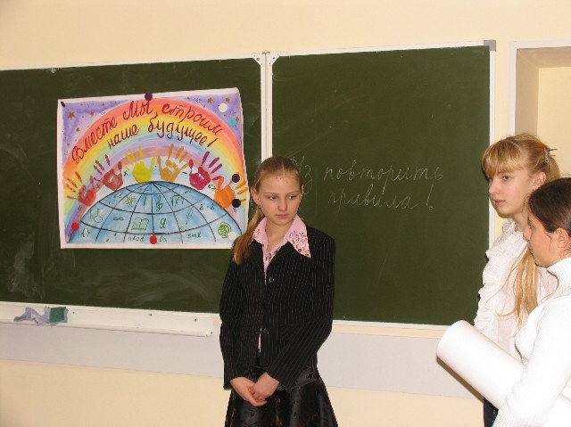
Формирование учебно – исследовательских навыков на уроках географии

Slide 3
Не в количестве знаний заключается образование, а в полном понимании и искусном применении того, что знаешь.
А. Дистервег

Slide 4
"... Психологический закон гласит: прежде, чем ты хочешь призвать ребенка к какой-либо деятельности, заинтересуй его ею, позаботься о том, чтобы обнаружить, что он готов к этой деятельности, что у него напряжены все силы, необходимые для нее, и что ребенок будет действовать сам, преподавателю же остается только руководить и направлять его деятельность".
Л.С. Выготский

Slide 5
Главная цель исследовательского обучения
формирование у учащегося способности самостоятельно, творчески осваивать и перестраивать новые способы деятельности в любой сфере человеческой культуры.

Slide 6
Этапы научного исследования
постановка проблемы;
изучение теории, посвященной данной проблематике;
овладение методикой исследования;
сбор собственного материала, его анализ и обобщение;
собственные выводы и их сравнение с литературными данными;
создание конечного продукта исследования.

Slide 7
Трёхуровневая система развития умений исследовательской деятельности
1 уровень - предполагает выполнение заданий минимального уровня (на уровне различения);
2 уровень - частично-поисковый, предполагающий умение сравнивать, анализировать, где предполагается задание типа: выбрать в учебном тексте главную мысль, указать в изучаемом явлении причину и следствие;
3 уровень - исследовательский, предполагающий умение сформулировать вывод из серии наблюдений, экспериментов, умение прогнозировать ситуацию, опираясь на теорию.

Slide 8
“Передо мной открылась удивительно богатая, неисчерпаемая по красоте грань педагогического мастерства – умение учить детей думать. Это открытие вдохновляло меня, я переживал необыкновенное счастье творчества”.
В.А.Сухомлинский

Slide 9
Формирование учебно – исследовательских навыков на уроке при изучении темы
«Зональная специализация сельского хозяйства России»

Slide 10
Зональная специализация районов России
Северный район
Центральный район
Северный Кавказ
Поволжье
Урал
Западная Сибирь
Восточная Сибирь
Дальний Восток

Slide 11
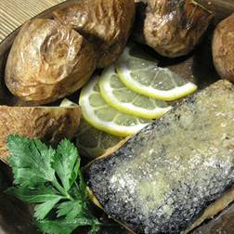
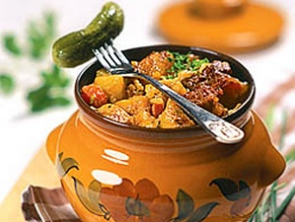
Северный район

Slide 12
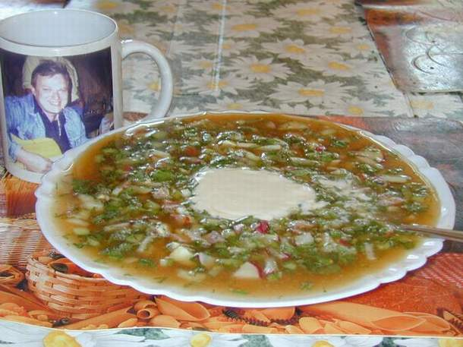
Центральная Россия

Slide 13
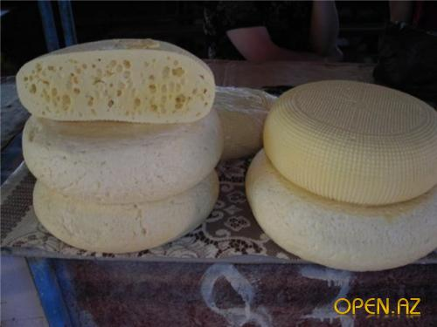
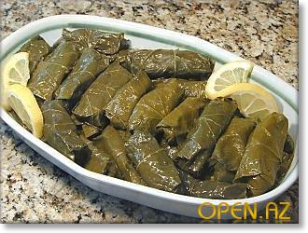
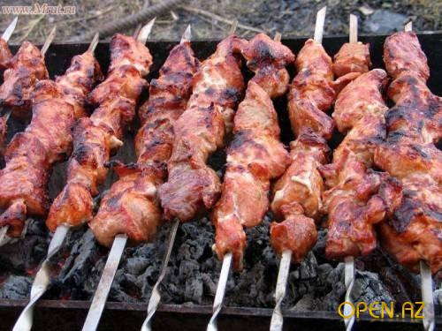
Северный Кавказ

Slide 14
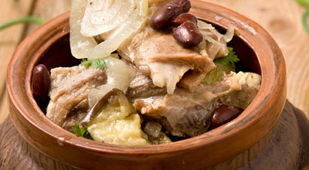
Поволжье

Slide 15
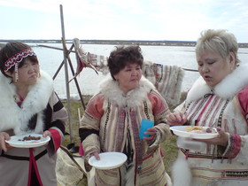
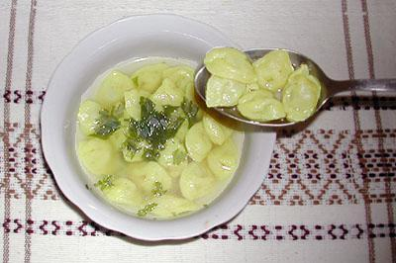
Сибирь

Slide 16
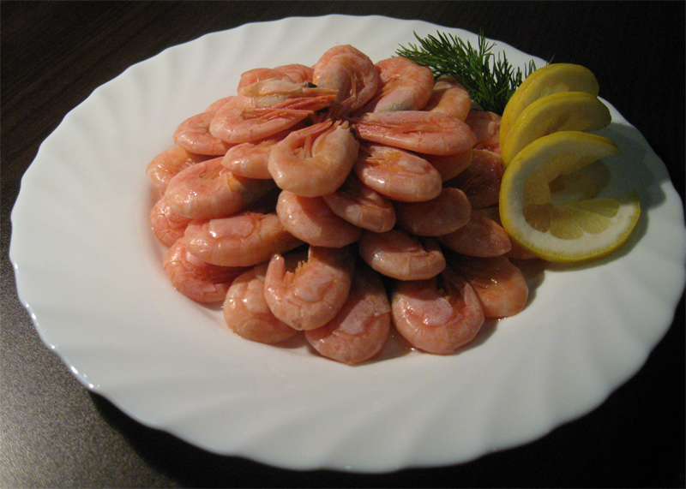
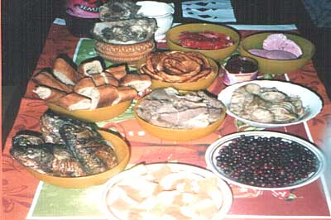
Дальний Восток

